Slide 1



Assemblée générale ordinaire
Association des œnologues de Bordeaux
BILAN 2023
19 DÉCEMBRE 2024 18H
Photos Guillaume Bonnaud

Slide 2
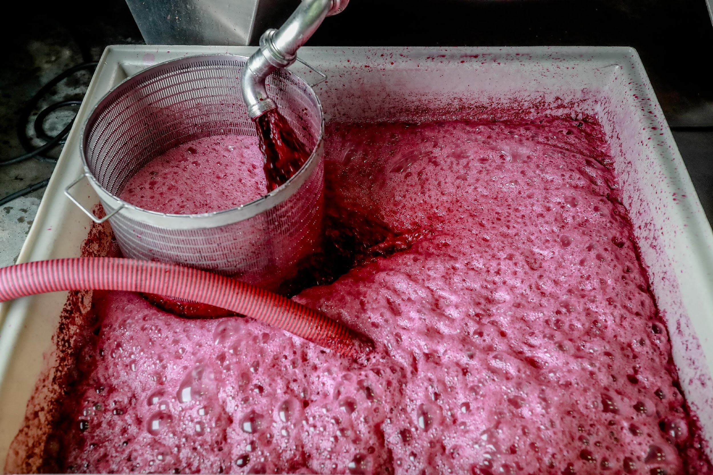
ORDRE DU JOUR
Contexte global
AG ordinaire
Rapport moral et d’activités
Rapport financier et approbation des comptes 2023
Election des administrateurs
Vote
Perspectives 2024-2025

Slide 3
Contexte global

Slide 4
FILIALE EURL:
VVPI VIGNE ET VIN PUBLICATIONS INTERNATIONALES
EURL- l’association- unique associée.
Gérance de l’EURL: Corinne Latournerie
Activités : agenda…
AOEB
Contexte compliqué en 2022 et 2023: manque de cotisants et de cotisations
Niveau RH: Inès Rabault (2022-23)+ Carole Waché (2023)
Répartition des tâches entre Inès et Carole (2024)
Partenariats et sponsors

Slide 5
Rapport Moral et d’activité

Slide 6
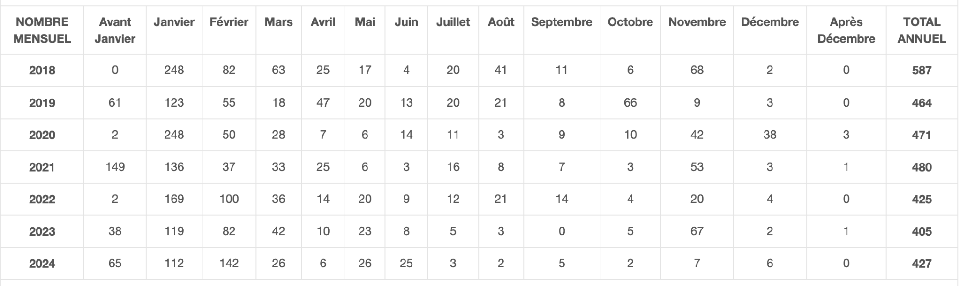
STATISTIQUES COTISATIONS / NOMBRE DE COTISANTS

Slide 7
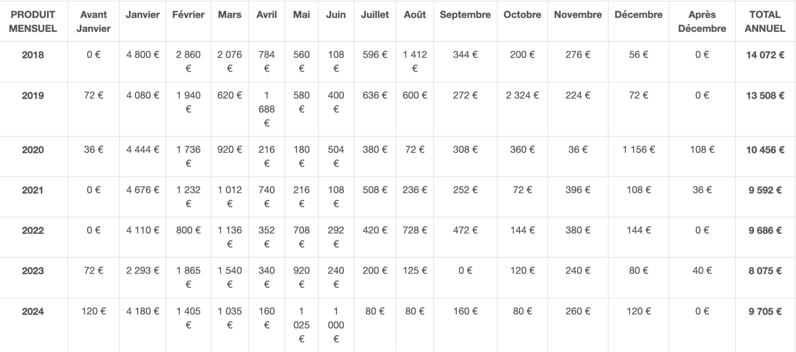
STATISTIQUES COTISATIONS / MONTANT DES COTISATIONS

Slide 8
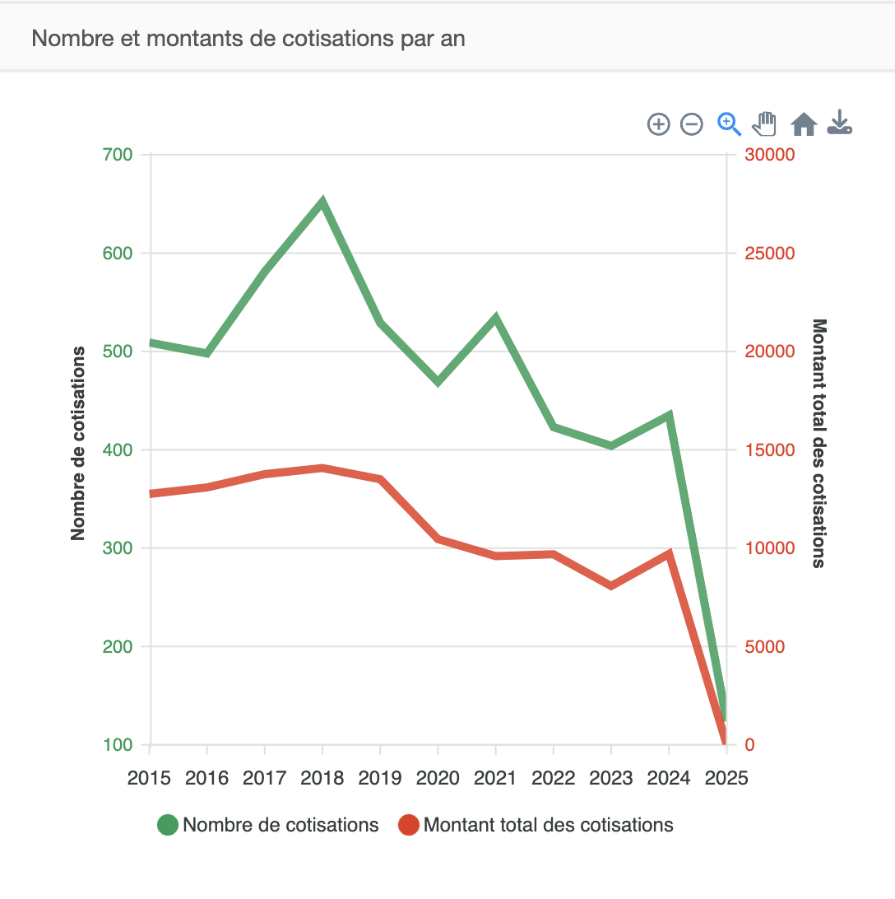
STATISTIQUES COTISATIONS /GRAPHIQUES
587
435
14072 €
9705 €

Slide 9
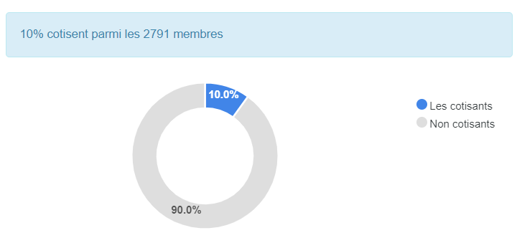
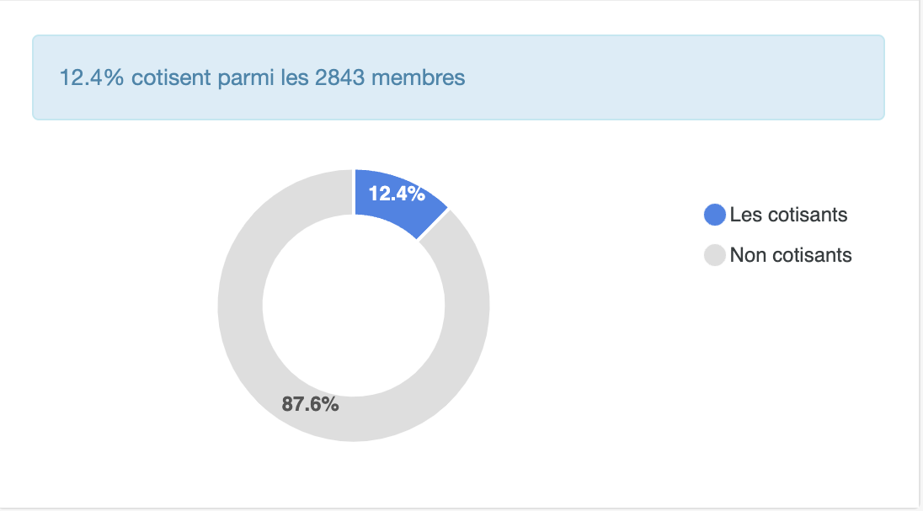
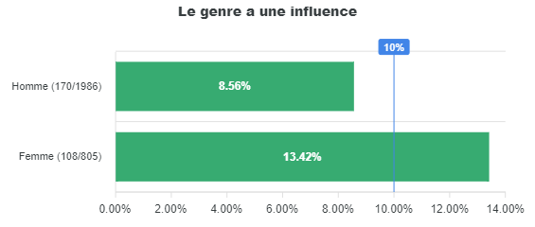
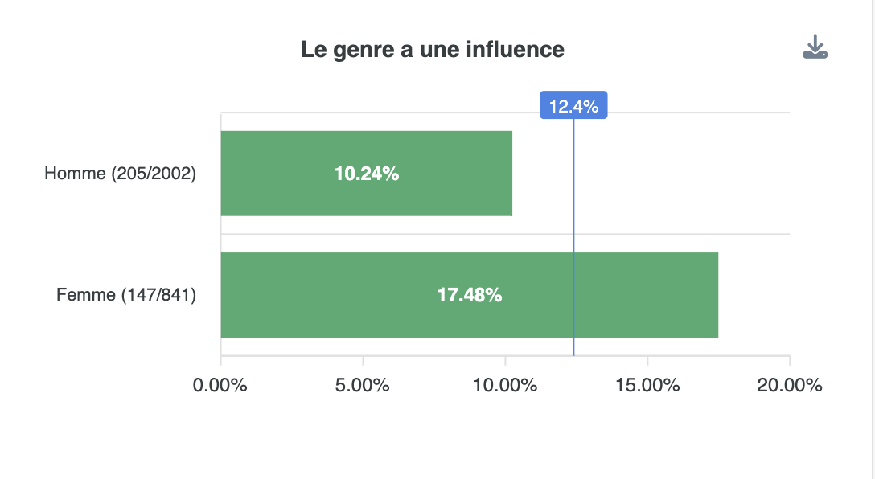
STATISTIQUES COTISATIONS /RÉPARTITION
En 2023
En 2024

Slide 10
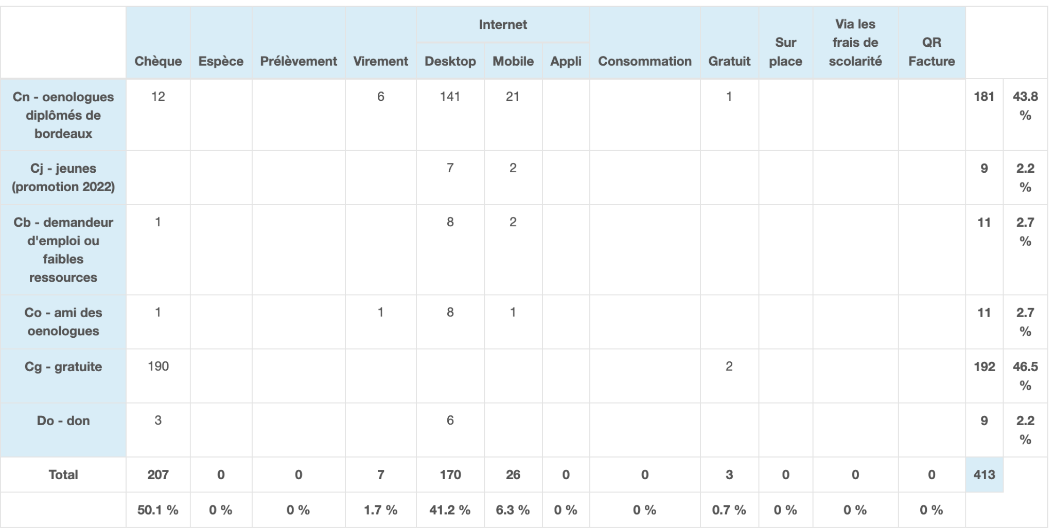
STATISTIQUES COTISATIONS / TYPES
En 2023

Slide 11
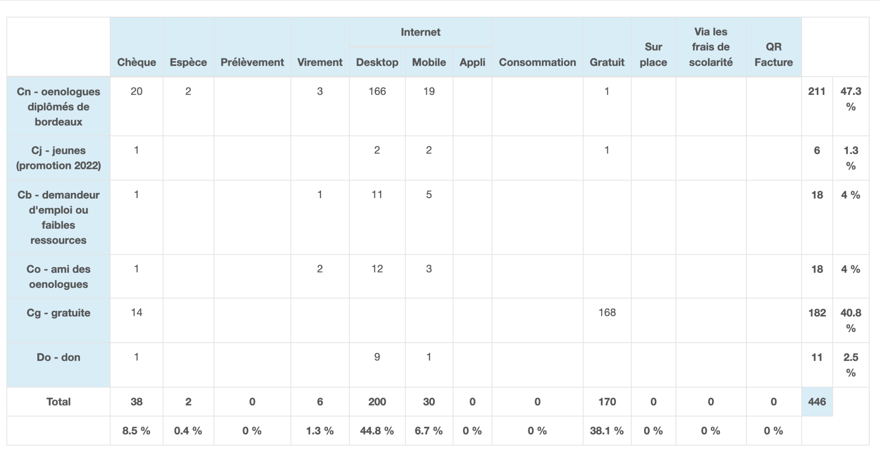
STATISTIQUES COTISATIONS / MONTANTS
En 2024
INES

Slide 12
COTISATIONS SUITE
Date de Cotisation | Nombre d’adhérents | Cotisation | Don | TOTAL
2020 | 464 | 10456 | 488 | 10944
2021 | 475 | 9592 | 698 | 10438
2022 | 423 | 9686 | 242 | 9928
2023 | 401 | 8075 | 202 | 8227
2024 | 426 | 9705 | 197 | 9902

Slide 13
EVÉNEMENTS 2023
Date | Titre | Type | Nbre inscrits | Nombre de présents
31/01/2023 | Whiskies d'ici et d'ailleurs | Dégustation | 33 | 31
01/03/2023 | La Moldavie : berceau et futur de la viticulture ? | Dégustation | 41 | 34
24/03/2023 | Dîner prestige des 20 ans de la Matinée | Masterclass | 73 | 68
24/03/2023 | Soyons précis ! De la vigne au chai | MOEB | 326 | 294
21/04/2023 | ¡ Vins espagnols ! Ólé ! | Dégustation | 17 | 0
25/04/2023 | Dégustation de cidres québécois | Dégustation | 16 | 0
06/06/2023 | Vins du Bosphore (Turquie) | Dégustation | 24 | 23
30/06/2023 | Soirée péruvienne | Dégustation | 63 | 56
30/06/2023 | Assemblée générale et soirée péruvienne | AG | 16 | 0
13/07/2023 | Baptême de Promotion - Château Pavie-Macquin | Baptême | 175 | 0
24/08/2023 | Etiquetage : les dernières recommandations | Afterwork | 40 | 29
16/11/2023 | Œnofestiv' 2023 ! | Oenofestiv | 59 | 56
12 événements en 2023
Total des inscrits en 2023 : 833

Slide 14
EVÉNEMENTS 2024
Date | Titre | Type | Nbre inscrits | Nombre de présents
25/01/2024 | Dégustation des vins d'Afrique du Sud | Dégustation | 51 | 47
12/03/2024 | Vins du futur et futur du vin | MOEB | 335 | 290
16/04/2024 | Battle de Riesling | Dégustation | 55 | 47
06/06/2024 | Masterclass les vins du Portugal | Dégustation | 117 | 115
06/06/2024 | Assemblée Générale de l'association et apéritif | AG | 18 | 18
11/07/2024 | Baptême de Promotion - Promotion Hervé Romat | Baptême | 237 | 229
22/08/2024 | 2 sujets d'actualité : les vins no-low et point sur le mildiou | Afterwork | 64 | 56
26/11/2024 | Œnofestiv'4 ! | Oenofestiv' | 106 | 97
19/12/2024 | Assemblée Générale ordinaire | AG | 13 | 17
19/12/2024 | Soirée de fin d'année - Vins et cocktails, l'art du mélange | Dégustation | 41 | 41
10 événements en 2024
Total des inscrits en 2024 :1037

Slide 15
10 événements en 2024
Total des inscrits en 2024 :1037
COMMUNICATION 2023 - 2024
En 2023
Trois « Œnofils d’actu » (newsletter) envoyés
Deux campagnes d’adhésion : en janvier et juin
Une vidéo
Un flyer triptyque présentant l’association
Six dégustations = 6 visuels, 6 carnets de dégustation ou fiches
6800 envois
43% de taux d’ouverture
9% de taux de clic
En 2024
Neuf « Œnofils d’actu » (newsletter) envoyés
Deux campagnes d’adhésion : en janvier et juin
Quatre dégustations = 4 visuels, 4 carnets de dégustation ou fiches
24 200 envois
46% de taux d’ouverture
9% de taux de clic

Slide 16


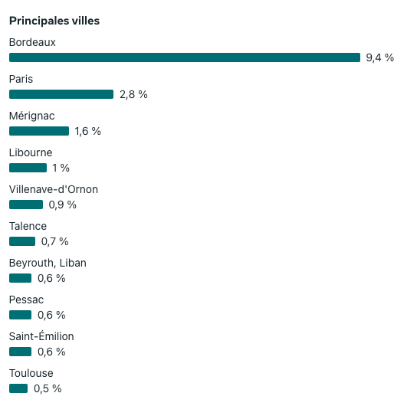
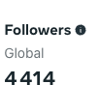
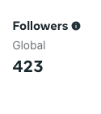
RÉSEAUX SOCIAUX 2024
VS 2023 : 4437
VS 2023 : 199
Publications les plus visitées : albums photos

Slide 17
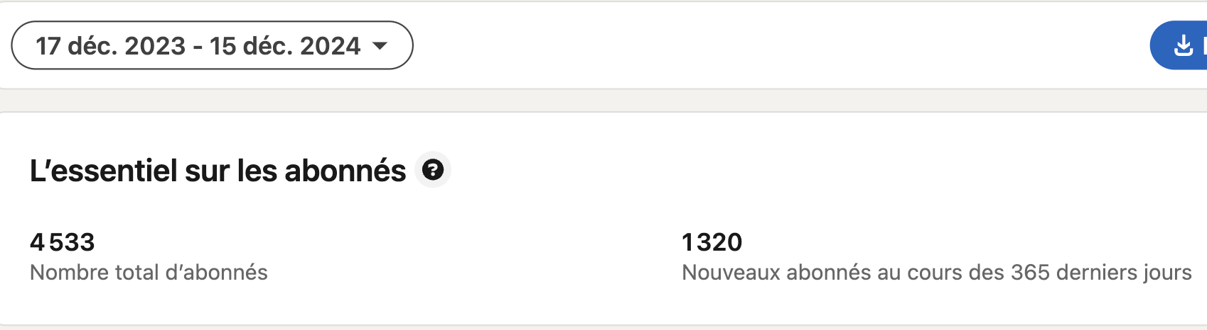
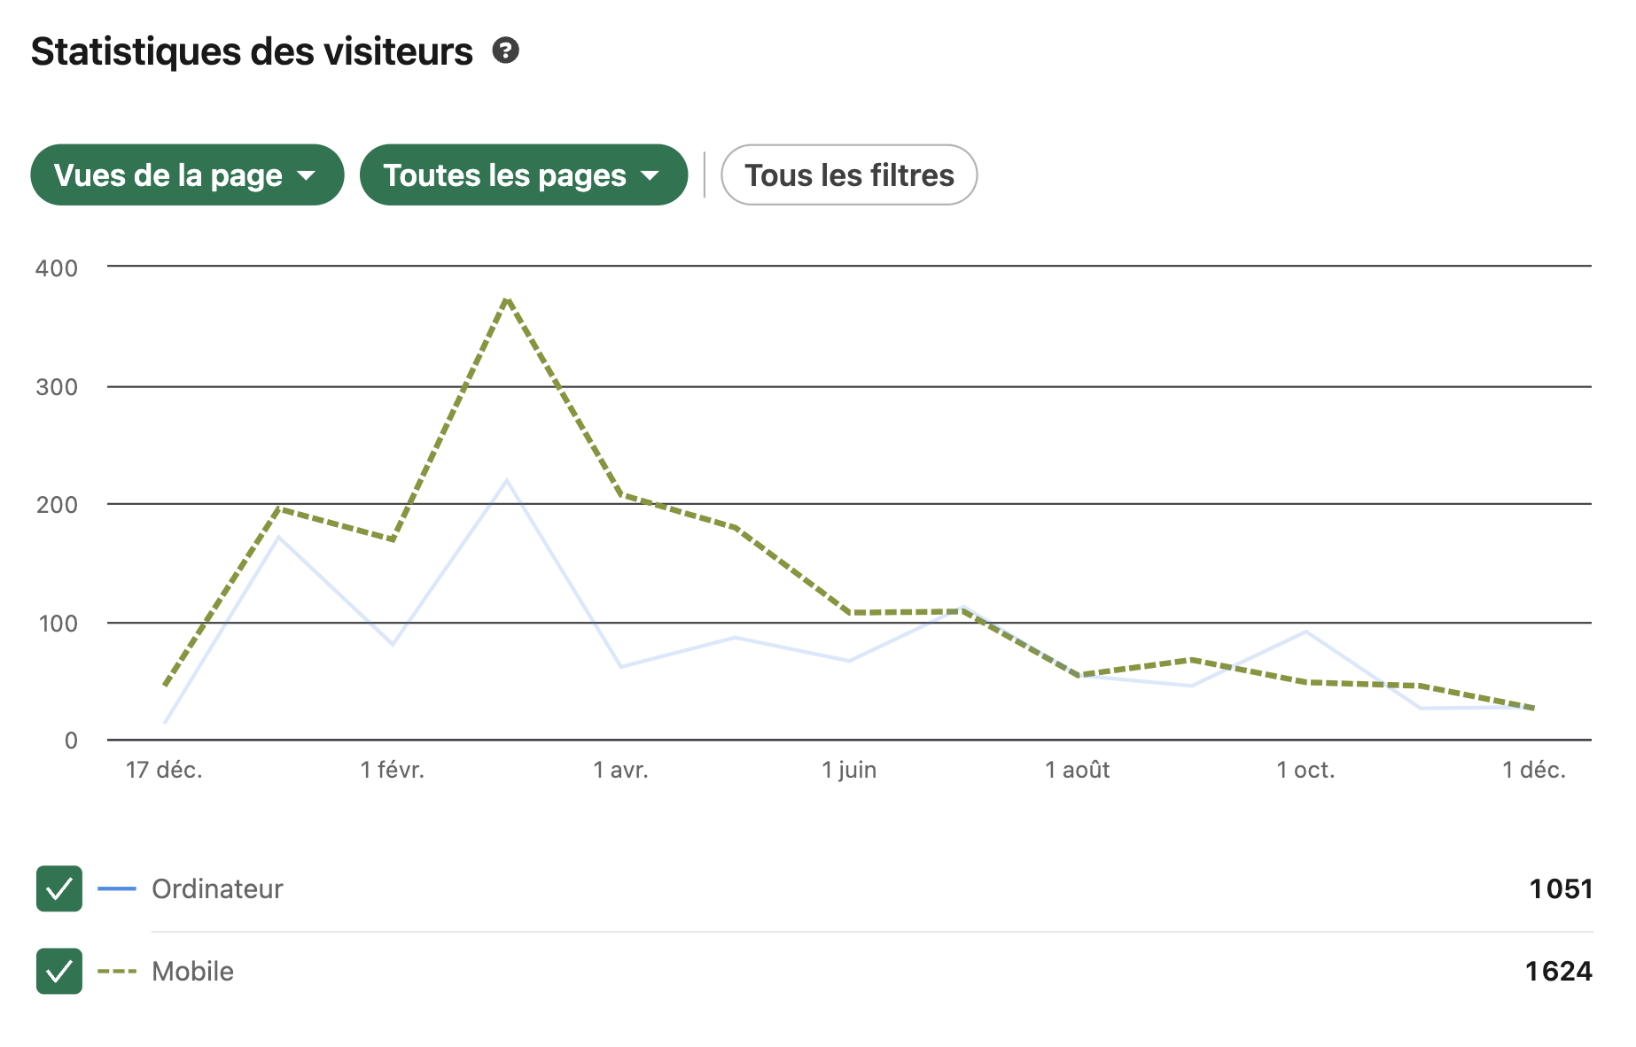
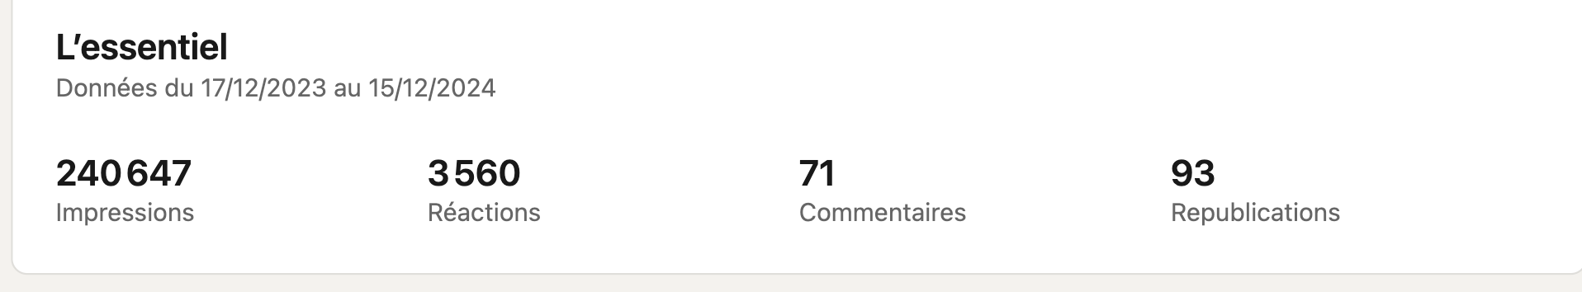

RÉSEAUX SOCIAUX 2024
Evolution de décembre 2023 à décembre 2024

Slide 18
COMMISSION EMPLOI 2023
CDI | 392
 | (80.5 %)
CDD | 92
 | (18.9 %)
Autre | 3
 | (0.6 %)
Offres diffusées : 487 dont
ANNEE | 2023 | 2022
NBRE OFFRES | 487 | 444
NBRE VUES | 1431 | 1545
MOYENNE/OFFRE | 2,9 CLICS | 3,5 CLICS
Création des portraits « un gars, une fille, œnologue » a été un moyen pour donner aux DNO des exemples de métiers et des contacts d’anciens,
N’hésitez pas à nous transmettre vos besoins de DNO pour 2025

Slide 19
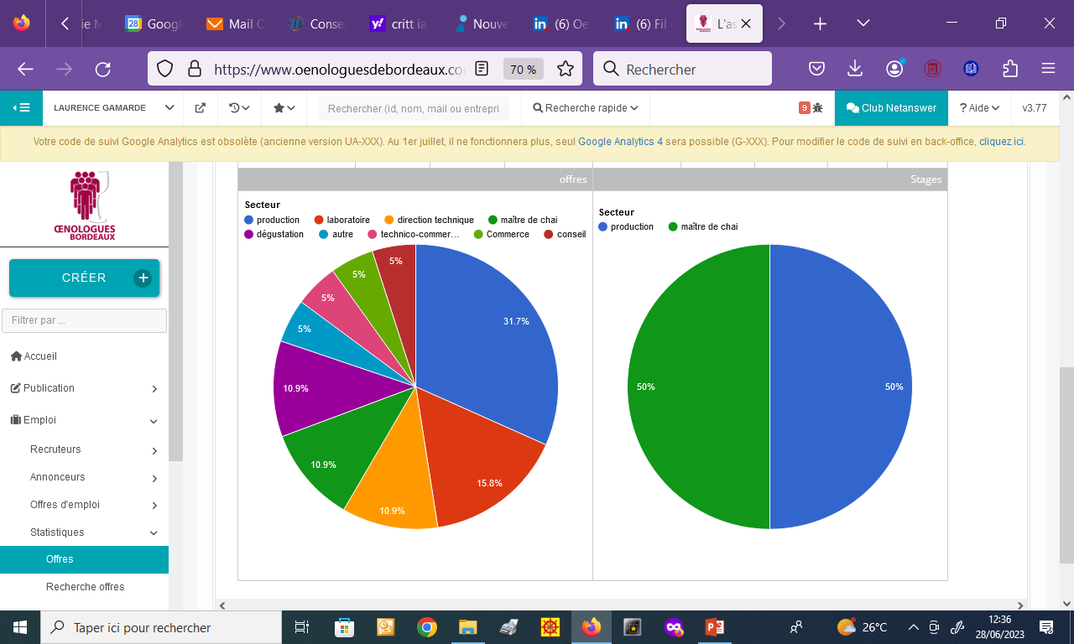
COMMISSION EMPLOI 2023
Tendances des offres :
Compétences supplémentaires :
bio, agronomie, R&D
management, gestion, marketing,
démarches QHSE, certifications et RSE
langues
Secteurs :
production (coopératives),
technico-commercial (matières sèches), conseil-consultant , laboratoire
Régions :
Occitanie, Rhône-Alpes, Nouvelle Aquitaine, étranger
fiche ROME n° A1413 sur le site de France Travail

Slide 20
COMMISSION EMPLOI 2023
 | déposées
Janvier | 57
 | (11.7 %)
Février | 50
 | (10.3 %)
Mars | 47
 | (9.7 %)
Avril | 58
 | (11.9 %)
Mai | 76
 | (15.6 %)
Juin | 79
 | (16.2 %)
Juillet | 26
 | (5.3 %)
Août | 9
 | (1.8 %)
Septembre | 2
 | (0.4 %)
Octobre | 38
 | (7.8 %)
Novembre | 15
 | (3.1 %)
Décembre | 30
 | (6.2 %)
 | visualisées
Janvier | 159
 | (32.9 %)
Février | 173
 | (35.8 %)
Mars | 136
 | (28.2 %)
Avril | 198
 | (41.0 %)
Mai | 174
 | (36.0 %)
Juin | 151
 | (31.3 %)
Juillet | 77
 | (15.9 %)
Août | 37
 | (7.7 %)
Septembre | 19
 | (3.9 %)
Octobre | 123
 | (25.5 %)
Novembre | 94
 | (19.5 %)
Décembre | 57
 | (11.8 %)

Slide 21
Rapport financier

Slide 22
nxize
RAPPORT FINANCIER – APPROBATION DES COMPTES 2023
Comptes annuels au 31 décembre 2023
DÉSIGNATION | 2022 | 2023
Total du bilan | 82 607 € | 89 155 €
Chiffre d’affaires/CA | 44 071 € | 40 565 €
Charges d’exploitation/CE | 85 563€ | 84 585 €
Produits d’exploitation/PE | 47 967 € | 40 565 €
Résultat net comptable | 24 796 € | 7 604 €

Slide 23
VENTILATION DU CHIFFRE D’AFFAIRES / VENTES
DÉSIGNATION | 2022 | 2023
Matinée des œnologues/inscriptions | 19 595 € | 24 600 €
Dégustations | 3 204 € | 3 275 €
Baptême de promotion | 810 € | 4 255 €
Soirées association | 10 312 € | 450 €
Cotisations adhérents | 10 150 € | 7 985 €
TOTAL | 44 071 € | 40 565 €

Slide 24
VENTILATION DES CHARGES D’EXPLOITATION / ACHATS
DÉSIGNATION | 2022 | 2023
Achats et charges externes | 73 959 € | 84 247 €
Dont Honoraires animation/ communication/chargée d’affaires | 6 330 € | 17 498 €
Impôts et taxes | 55 € | 0 €
Salaires et charges sociales du personnel | 11 190 € | 0 €
Amortissements sur Immobilisations | 286 € | 286 €
Charges gestion courantes | 73 € | 52 €
TOTAL | 85 563 € | 84 585 €

Slide 25
Quelques chiffres clé | 2022 | 2023
Résultat d’exploitation (PE – CE) | - 37 596 € | - 44 020 €
Résultat financier (revenu des VMP) | 436 € | 697 €
Résultat exceptionnel (sponsors MOEB, baptême, dégustations) | 61 955 € | 50 927 €
Impôts sur les bénéfices | 55 € | 0 €
Actif circulant (31/12) | 50 535 € | 57 369 €
Dont VMP valorisées | 10 668 € | 10 668 €
Dont trésorerie (CC CA + livret A + CC CCP) | 36 367 € | 43 975 €
Charges constatées d’avance | 0 € | 2 726 €

Slide 26
Approbation des comptes

Slide 27
Fonctionnement des commissions

Slide 28
RÉFLEXIONS AUTOUR DES COMMISSIONS
EMPLOI RECRUTEMENT (Laurence Gamarde) :
Veille des offres d’emploi dans la filière vitivinicole
Conseil emploi – poursuite d’études auprès des étudiants : dispositifs RH et coaching
Portraits « un gars, une fille, œnologue « pour enrichir la rubrique MÉTIERS du site
À la recherche de bénévoles pour soutenir cette commission
RÉSEAU ŒNOAMBASSADEUR (Diala Younes Lavenu + Carole) :
intérêt évident mais manque de temps et de disponibilité
VIE ASSOCIATIVE (Diala Younes Lavenu + Inès + Carole ) :
Une bonne réussite de l’Œnofestiv.
Rds vs attendu tous les ans par les Œnologues et les sponsors

Slide 29

RÉFLEXIONS AUTOUR DES COMMISSIONS
VIE ÉTUDIANTS - COMÉT (Jimmy Herbert)
À la recherche de bénévoles pour soutenir cette commission
Pas d’Œnosession en 2023 et 24 (à relancer)
visites professionnelles avec étudiants ‘ DNO 1, DNO 2) et le corps enseignant
Mise en place et suivi du mentorat par Béatrice Peyridieu-Bos (les mentorés sont nombreux et peu de demandes)
besoin urgent de nouveaux bénévoles dont étudiants DNO1 et DNO2
TECHNIQUE (F. Fèvre + J. Herbert + André F. + B. Grandchamp + Laurence Gamarde + Marie Descotis + Vincent Renouf/Sara Windholtz + Diala Younes
Deux nouveaux membres en 2023: Estelle Dessup + O. Gigaud
Deux nouveaux membres en 2024: Julia Gouot et Cécile Houdayer
Réalisation de la MOEB 24; « vins du futur et futur du vin » (12/03/24)
Programmation en cours de la MOEB 2025
au Rocher de Palmer le vendredi 21 mars 2025.

Slide 30
RÉFLEXIONS AUTOUR DES COMMISSIONS
COMMUNICATION (Laurence G, Diala + André Fuster et Inès Rabault et Carole Waché):
Œnofils d’actualité, animation des réseaux sociaux, du site internet
DÉGUSTATION (Marie-Laurence Porte + Pierre Philippe Trinez + Karin Reyes, Nathalia Ostolska+ Mikael Bruneteau + Nathalie Vidaillac):
Commission active.
De nombreuses dégustations (5) ont été proposées en 2023
4 dégustations et 1 Masterclass en 2024
DIALA informe sur les 60 ANS de l’Association à organiser en 2026

Slide 31
Renouvellement du conseil d’administration

Slide 32
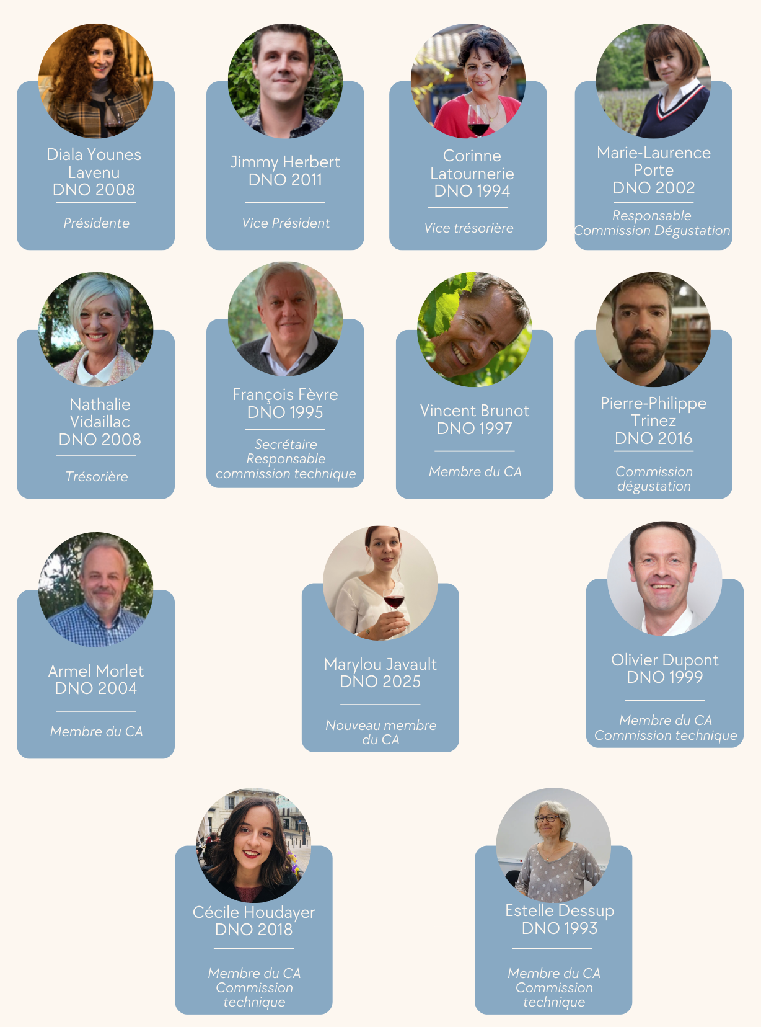
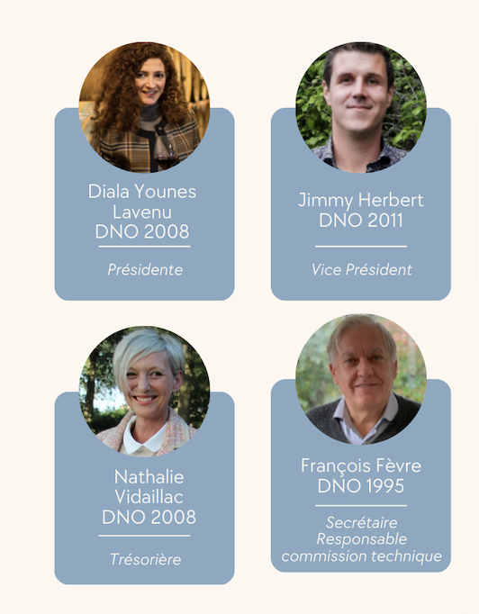
CONSEIL D’ADMINISTRATION ACTUEL
Suite à l’Assemblée extraordinaire du 19/09/2024 en visio
BUREAU

Slide 33
BIENVENUE À TOUTE NOUVELLE PERSONNE SOUHAITANT INTÉGRER LE CA OU LES COMMISSIONS.
L’ASSOCIATION DES ŒNOLOGUES DE BORDEAUX A BESOIN PLUS QUE JAMAIS DE VOUS !
QUESTIONS DIVERSES…
Photos Guillaume Bonnaud

